Slide 1


برنامج العروض التقديمية
تعليمات
دخـــــــول
اعداد الاستاذة/ منـــار الوهيبيـــة

Slide 2


تعليمــــــــات
خـــــــــروج
الصفحة الرئيسية
رجوع الى السابق
الصفحة التالية

Slide 3
معلومات عامة عن البوربوينت
الجداول والمخططات
رسومـــــــات SmartArt
الوسائط المتعددة
تصميم عرض تقديمي

Slide 4
فتح البرنامج
قائمة ابدأ start
كافة البرامج
All programs
Microsoft office
Microsoft PowerPoint

Slide 5
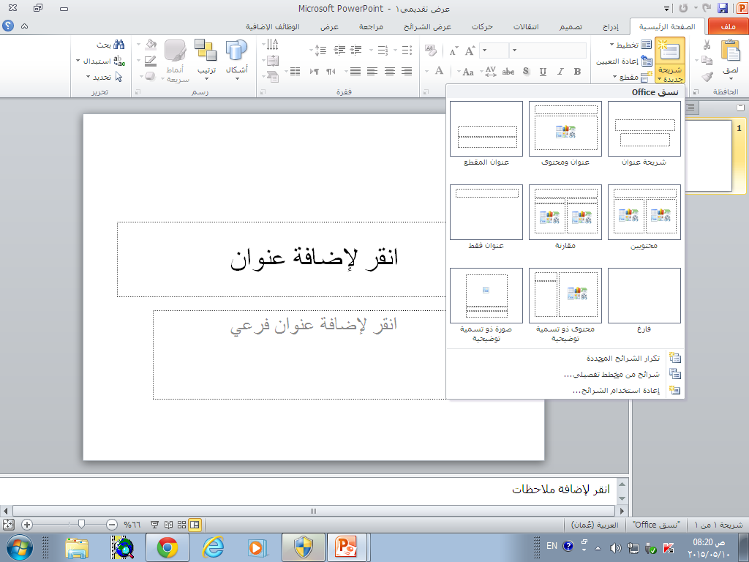
ادراج شريحة
من تبويب الصفحة الرئيسية
اضغط على شريحة جديدة واختر نوع الشريحة التي تناسبك

Slide 6
ماذا اتعلم في الجداول والمخططات
ادراج جدول وتنسيقه
ادراج مخطط
تطبيق نسق
طباعة النشرات

Slide 7
ادراج جدول
اضف شريحة عنوان ومحتوى

Slide 8
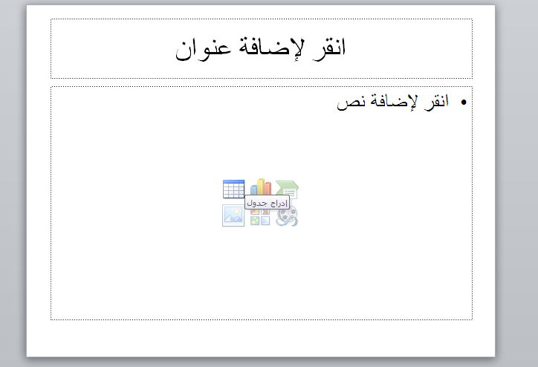
ادراج جدول
اضغط على ايقونة ادراج جدول

Slide 9
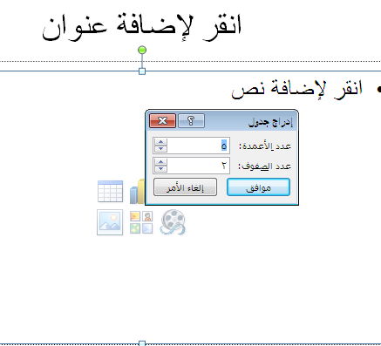
ادراج جدول
ثم حدد عدد الاعمدة والصفوف التي تريدها

Slide 10
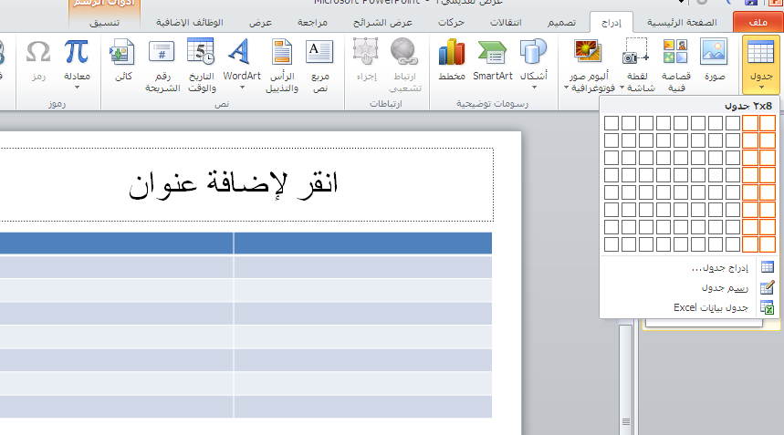
طريقة أخرى لإدراج جدول
اختر جدول وحدد عدد الاعمدة والصفوف التي تريدها
اضغط على تبويب ادراج

Slide 11
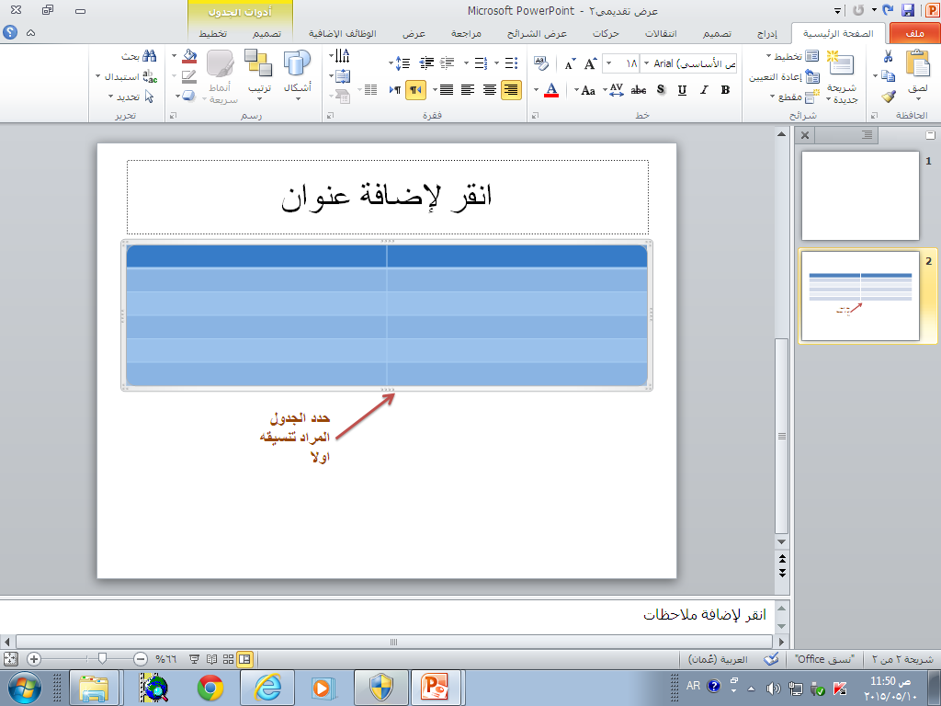
تنسيق الجدول
من تبويب ادوات اختر تصميم

Slide 12
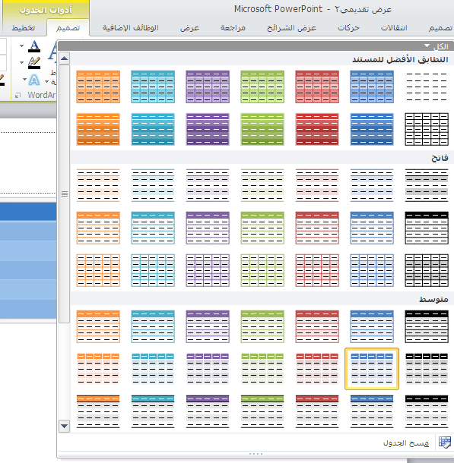
تنسيق الجدول
ثم اختر التصميم الذي تراه مناسبا لجدولك

Slide 13
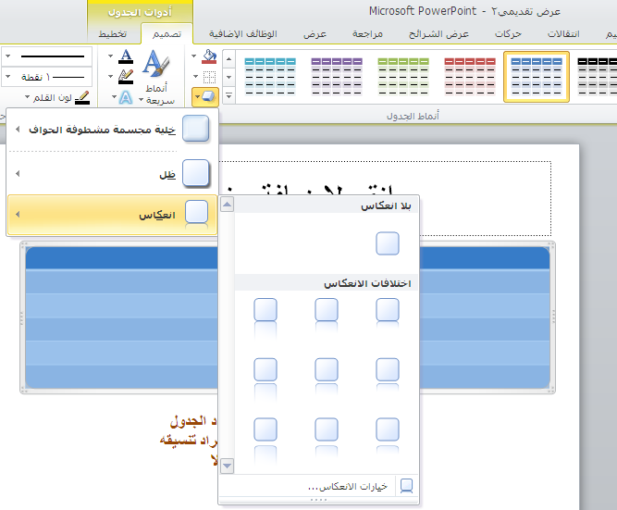
تنسيق الجدول
يمكنك اضافة تاثيرات لجدولك بالنقر على ايقونة تأثيرات
ثم اختر التأثير المناسب

Slide 14
نشـــــاط1
افتح برنامج PowerPoint
اختر أي موضوع تعليمي
ادرج 3 شرائح:
  الشريحة الأولى تحتوي على العنوان والاسم
  الشريحة الثانية تحتوي على نص وصورة
  الشريحة الثالثة تحتوي على جدول

Slide 15
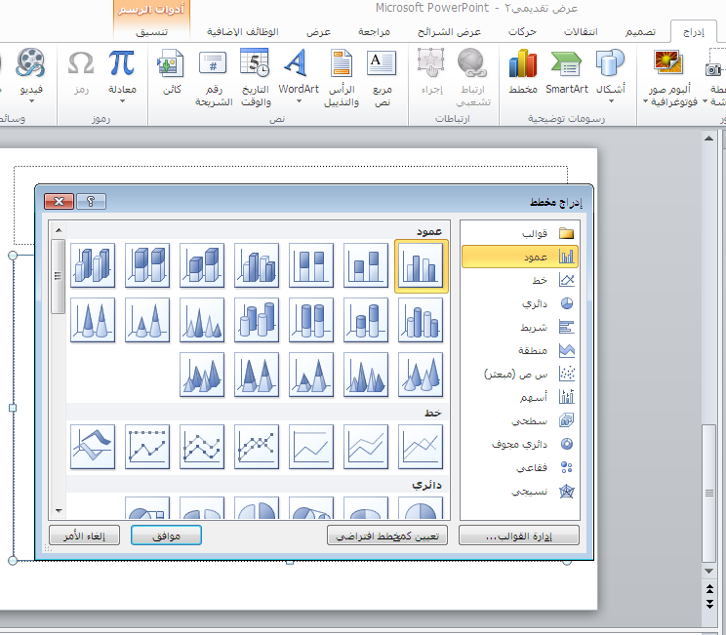
ادراج مخـــطط
من تبويب ادراج اختر مخطط
ستظهر لك هذه النافذة اختر المخطط الذي تراه مناسبا

Slide 16
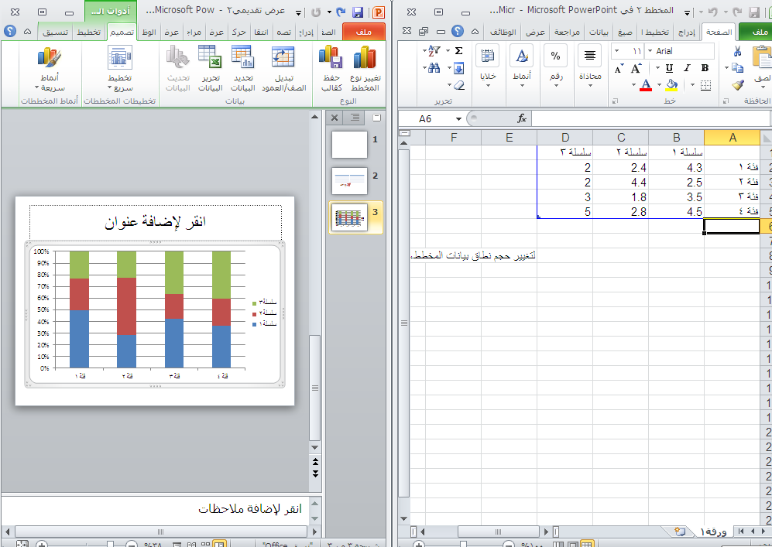
ادراج مخـــطط
ستظهر لك هذه النافذة قم بادخال بياناتك (الموجودة في الجدول) التي تريد ان تمثلها في مخطط ثم اغلق نافذة الاكسل

Slide 17
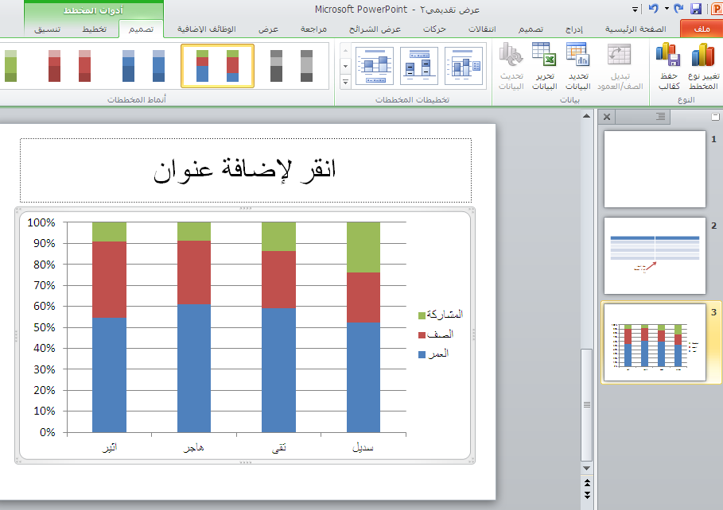
من تبويب ادوات اختر تصميم
غير نوع المخطط
يمكنك تغيير نسق(لون) المخطط

Slide 18
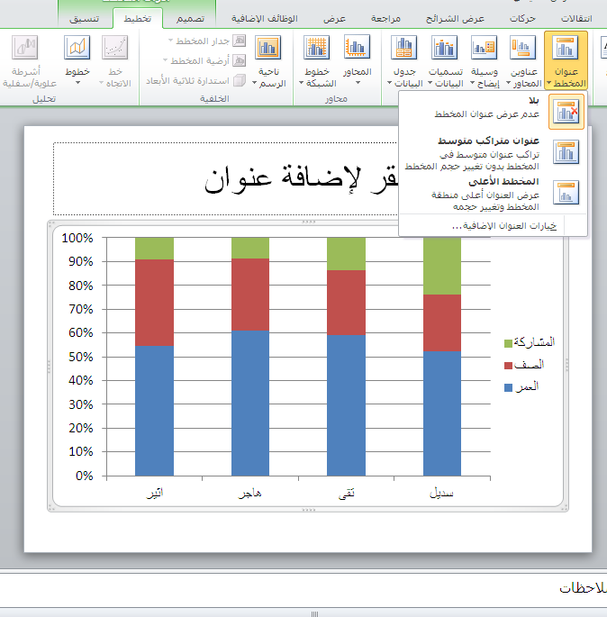
من تبويب ادوات اختر تخطيط
قم بتغيير عنوان المخطط والمسميات الأخرى

Slide 19
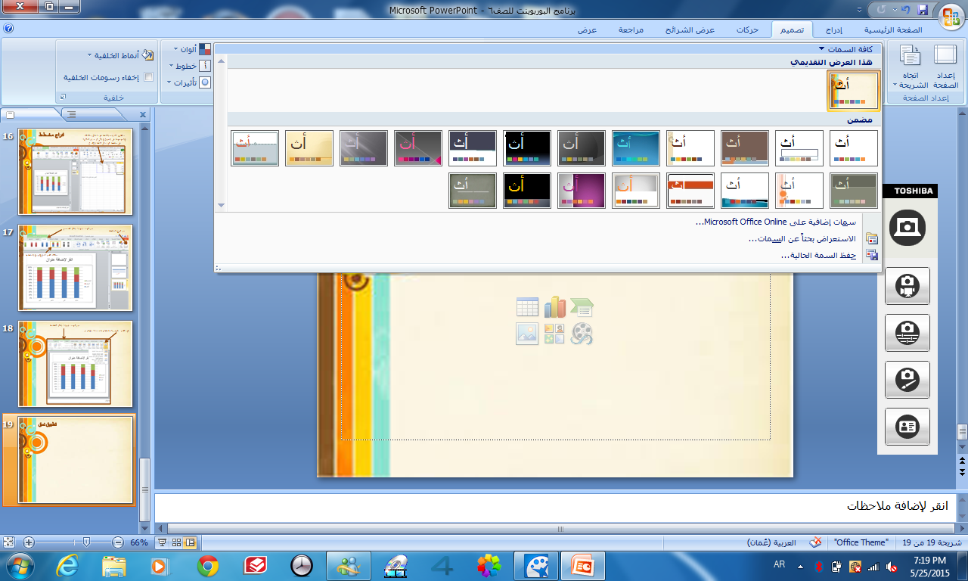
تطبيق نسق
من تبويب تصميم اضغط على النسق الذي يناسبك

Slide 20
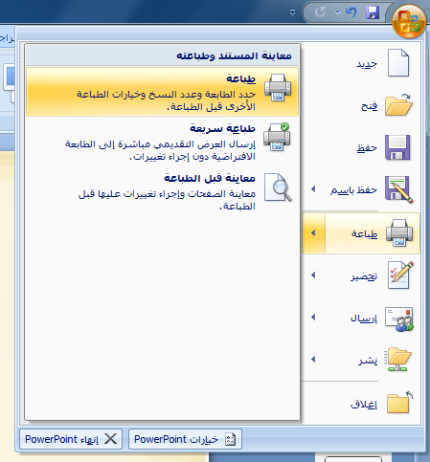
طباعة النشرات
اضغط زر اوفيس
اختر طباعة

Slide 21
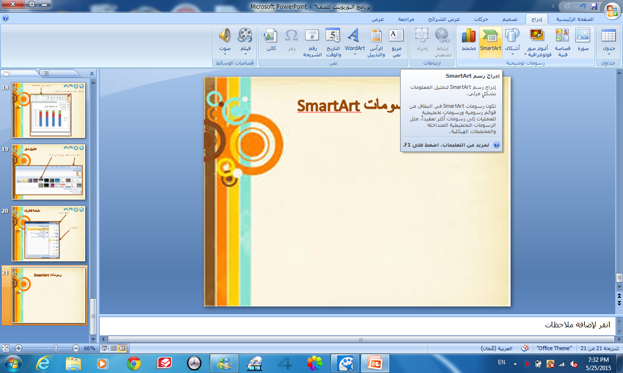
SmartArt رسومات
من تبويب ادراج اختر smartart

Slide 22
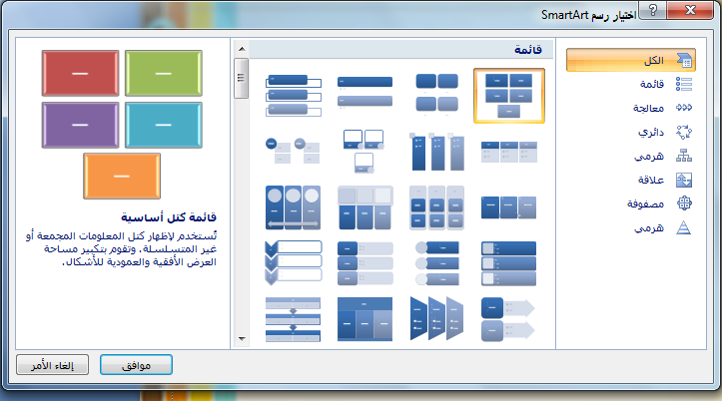
ستظهر لك هذه النافذه اختر الشكل الذي يناسبك
ثم اضغط موافق

Slide 23
نشاط 2
اضف شريحة جديدة وادرج رسومات

Slide 24
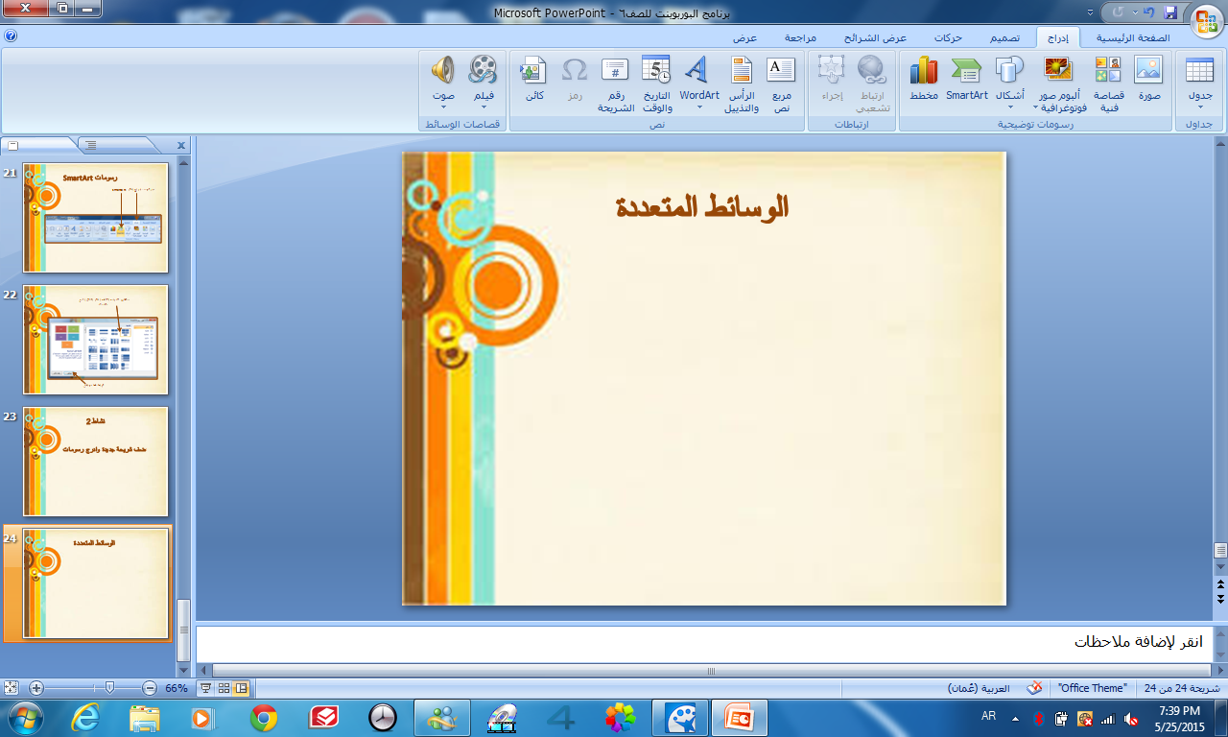
الوسائط المتعددة
اذهب الى تبويب ادراج
اختر فيلم (فيديو) او صوت

Slide 25
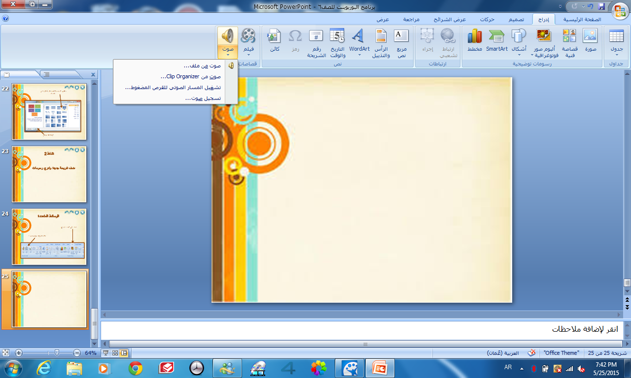
لنختر صوت بالضغط عليه وتظهر لك خيارات
اختر صوت من ملف

Slide 26
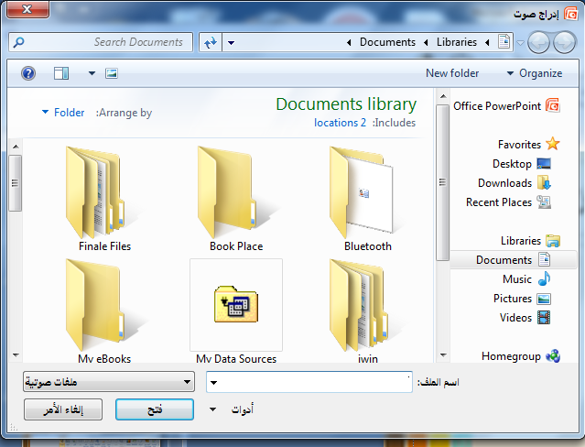
ستظهر لك هذه النافذه واختر مكان الملف
ثم اضغط فتح

Slide 27
نشاط3
اضف شريحة جديدة وادرج فيديو

Slide 28
مشروع
صممي عرض تقديمي يحتوي على الاتي:
  عنوان الموضوع من اختيارك واسمك
  نص مع صورة متعلقة بالموضوع
  اضافة تاثيرات للشرائح
  ملف صوتي او فيديو

